Slide 1
DASM – Polpaarzahl und Drehfelddrehzahl
Was ist bereits bekannt?
In der ersten PP-Präsentation wurden Aufbau und Wirkungsweise des DASM beschrieben:
Der Ständer enthält drei Wicklungen, und es entsteht ein Drehfeld mit einem Polpaar (p=1). Die Drehfelddrehzahl n_{s} beträgt 3000 min⁻¹.

Slide 2
DASM – Polpaarzahl und Drehfelddrehzahl
Nun gibt es auch Drehstromasynchronmotoren, die sechs Wicklungen im Ständer haben, also die doppelte Anzahl:
Welche Polpaarzahl p entsteht dadurch? (Die Pole sind bereits eingetragen.)
Antwort: 2 Polpaare, also p=2. Mit der doppelten Anzahl von Spulen erhält man auch die doppelte Anzahl von Polen (oder Polpaaren).
(Hinweis: Auch hier sind jeweils 2 benachbarte Nord-Pole wieder zu einem zusammengefasst.)
2
S
N
S
N
N
N
N
N
S

Slide 3
DASM – Polpaarzahl und Drehfelddrehzahl
Was ändert sich dadurch grundlegend?
Das Drehfeld dreht sich mit jeder Periode der Netzspannung einmal (bei p=1).
In der gleichen Zeit „wandert“ der Süd-Pol (bei p=2) nur eine halbe Umdrehung weiter.
D.h. statt 3000 min⁻¹ (bei p=1) hat das Drehfeld nur noch die halbe Drehzahl, also
1500 min⁻¹ (bei p=2).
Fazit: Je größer die Polpaarzahl p, desto niedriger die Drehfelddrehzahl n_{s}.
2
S
N
S
N
N
N
N
N
S

Slide 4
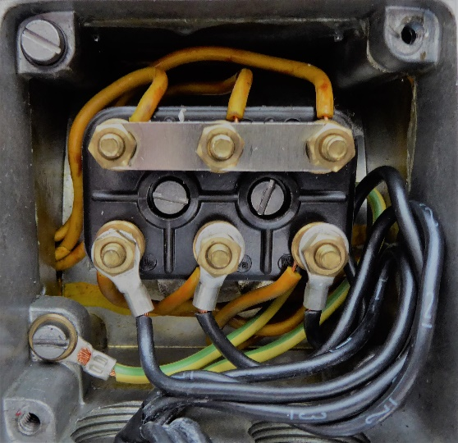
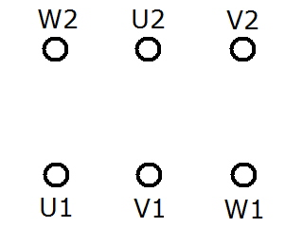
DASM – Polpaarzahl und Drehfelddrehzahl
Wie viele Anschlüsse hat das Klemmbrett eines DASM mit 2 Polpaaren?
Auch ein DASM mit 6 Ständerwicklungen hat genauso viele Anschlüsse. Schließlich sind immer 2 Wicklungen intern schon zusammengeschaltet, somit reichen auch hier 6 Anschlüsse aus. Am Klemmbrett erkennt man also nicht, ob ein DASM die Polpaarzahl 1 oder 2 (oder größer) hat.
Klemmbrett: DASM nicht angeschlossen Klemmbrett: Sternschaltung realisiert

